Slide 1


Slide 2


Slide 3

I. A missão de Cristo dirigida aos pobres

Slide 4
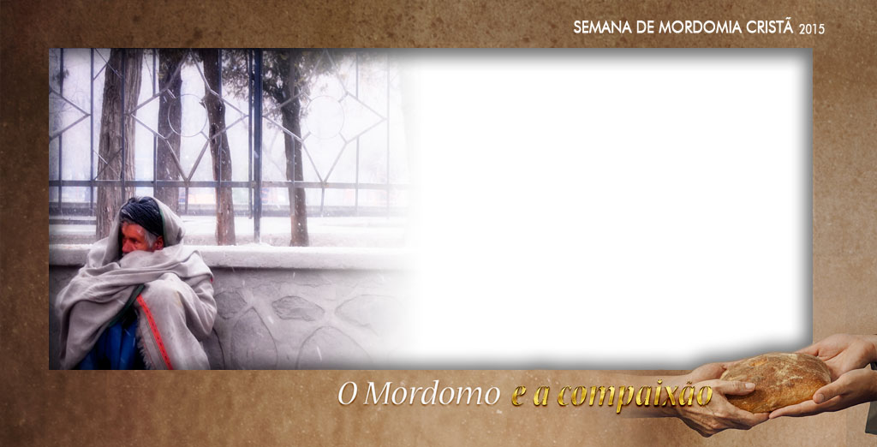
“O Espírito do Senhor
está sobre mim, pelo que me ungiu para evangelizar os pobres; enviou-me para proclamar libertação aos cativos e restauração da vista aos cegos, para pôr em liberdade os oprimidos, e apregoar o ano aceitável
do Senhor (Lc 4:18 e 19).

Slide 5

“Andava fazendo o bem, curando os oprimidos
por Satanás. Havia aldeias inteiras onde não existia mais nenhuma casa em que se ouvissem lamentos de enfermo, porque Jesus por elas passara e lhes curara os doentes. Sua obra dava testemunho de Sua unção divina. Amor, misericórdia e compaixão se patenteavam em cada ato de Sua vida. Seu coração anelava com terna simpatia pelos
filhos” (Caminho a Cristo, p. 11).

Slide 6
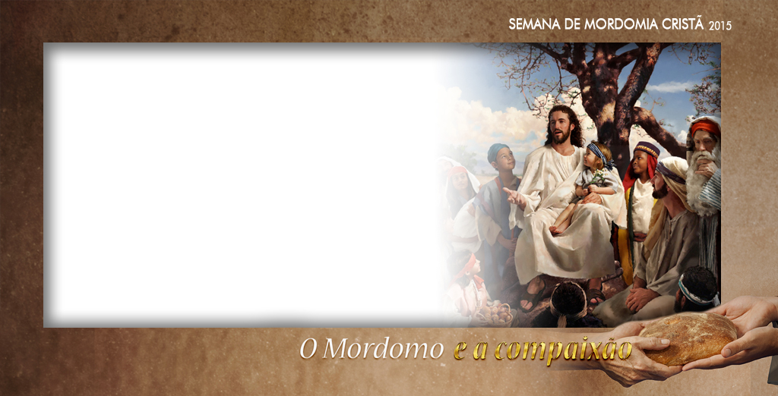
A declaração de missão de Cristo parece ampliar a relação dEle com
uma gama mais ampla de necessitados, mas as viúvas, os órfãos e os
estrangeiros parecem receber atenção diferenciada.

Slide 7
II. As viúvas no ministério de Jesus

Slide 8
“Havia uma profetisa, chamada Ana, filha de Fanuel, da tribo de Aser, avançada em dias, que
vivera com seu marido sete anos desde que se casara e que era viúva de oitenta e quatro anos. Esta não deixava o templo, mas adorava noite e
dia em jejuns e orações. E, chegando naquela hora, dava graças a Deus e falava a respeito do menino a todos os que esperavam a redenção de
Jerusalém” (Lc 2:36-38).

Slide 9
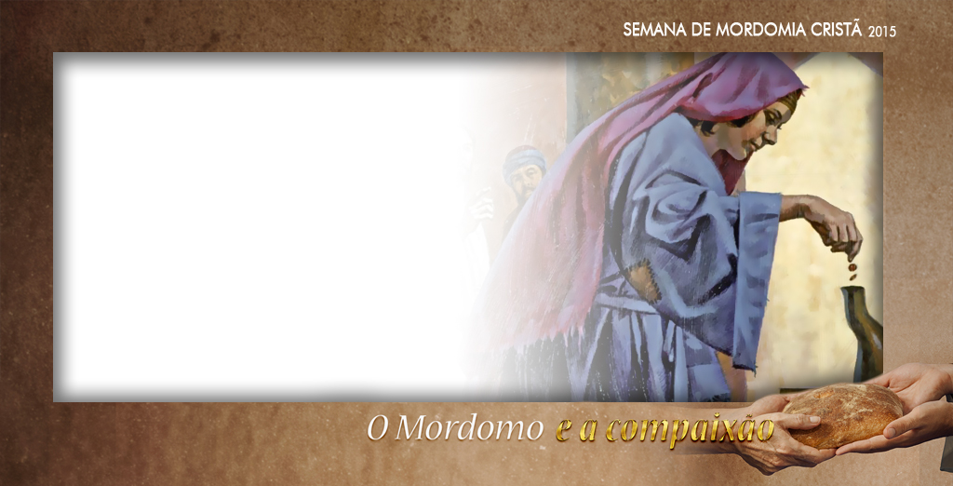
“Assentado diante do gazofilácio, observava Jesus como o povo lançava ali o dinheiro. Ora, muitos ricos depositavam grandes quantias. Vindo, porém, uma viúva pobre, depositou duas pequenas moedas correspondentes a um quadrante...
(Mc 12:41-44).

Slide 10
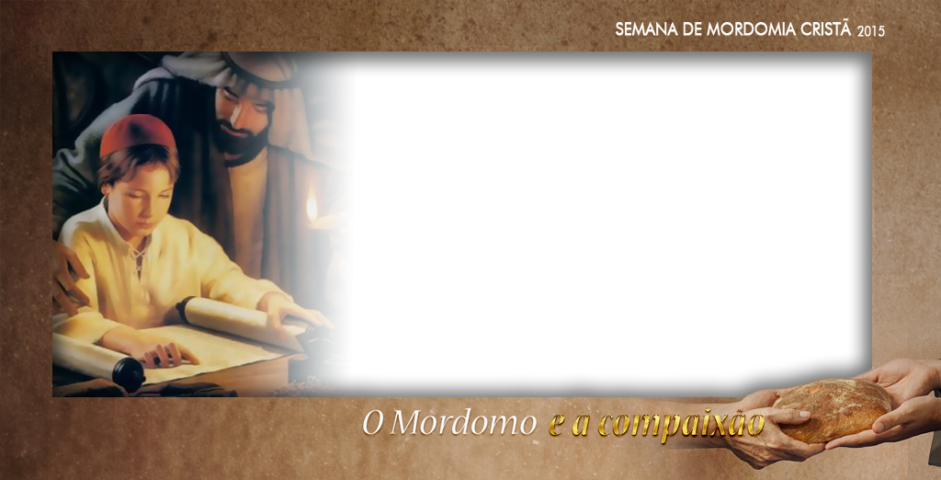
C
O próximo diz respeito à própria mãe de Jesus. O relato bíblico mostra que até os doze anos Jesus ainda desfrutava da companhia de José.
Depois disso apenas aparecem a mãe, as irmãs e os irmãos de Jesus e José não é mais mencionado
(Mc 6:33; Mt 12:48).

Slide 11
III - Ele incluiu os órfãos

Slide 12

Ele viveu aqui boa parte de Sua vida como órfão, portanto, sabia
a dureza de ter que viver como tal.

Slide 13
O Salvador sabia o que era ser órfão e também ser um órfão abandonado.
Ele parece dizer, você pode até ser um órfão, mas jamais me esquecerei
nem lhe desampararei.

Slide 14
Portanto, você é a mão, os olhos, as pernas... do Senhor para proteger
amparar e suprir as necessidades dos órfãos de sua família, dos vizinhos e todos que necessitarem de ajuda e que estiverem ao seu alcance.

Slide 15
IV - Ele procurou os estrangeiros

Slide 16
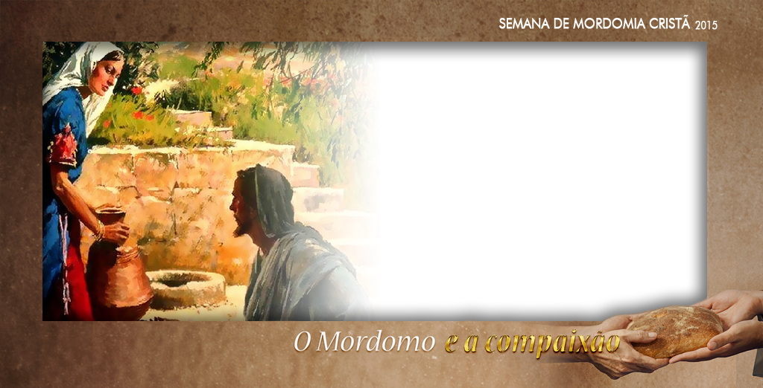
Um dos relatos mais marcantes da vida de Cristo, é quando Ele chega
cansado junto ao poço de Jacó, envia os discípulos para comprar
alimentos e fica ali aguardando.

Slide 17
O desfecho dessa história é maravilhoso e confirma o cumprimento da
profecia cantada por Simeão de que Ele seria “luz para revelação aos
gentios, e para glória do teu povo de Israel”
(Lc 2:32).

Slide 18
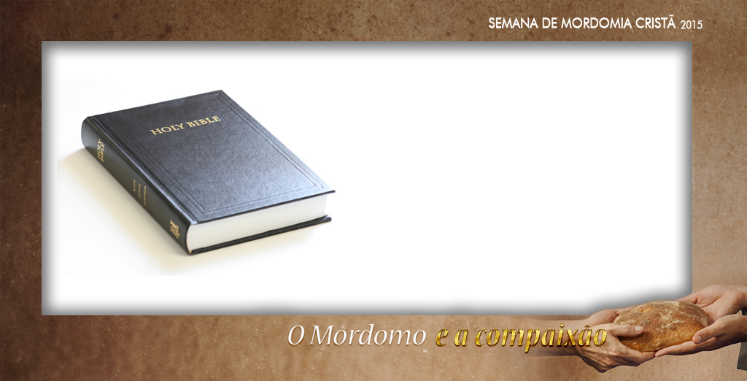
As Escrituras relatam que “os gentios, ouvindo isto, regozijavam-se e
glorificavam a palavra do Senhor, e creram todos os que haviam sido
destinados para a vida eterna” (At 13:48).

Slide 19
Graças a Ele a salvação também chegou a nós que fomos adotados por
meio de Cristo na família de Deus.

Slide 20

“Os cristãos não são desculpados por permitirem
que o clamor das viúvas e as orações dos órfãos subam ao Céu em virtude
de sua penosa necessidade, enquanto uma liberal Providência colocou nas
mãos desses cristãos abundância para suprimento de suas necessidades”
(Beneficência Social, p. 216).

